Slide 1
Publisher Website Project
Taemin’s Portfolio
Publisher Website Project
Document Name | Document Version | Last Updated | Author
정보구조설계(흐름도) | 0.2 | 2020-05-29 | 하 태민

Slide 2
Document History
Storyboard
문서 명 | 정보구조설계(흐름도) | 작성일 | 2020-05-29
문서번호 |  | 버 전 | 0.2
버 전 | 일 자 | 설 명 | 작성자
0.1 | 2020-05-07 | 정보구조설계(흐름도) 작성. | 하 태민
0.2 | 2020-05-29 | 온라인 다이어그램 툴(draw.io)을 활용하여 재작성. | 하 태민

Slide 3
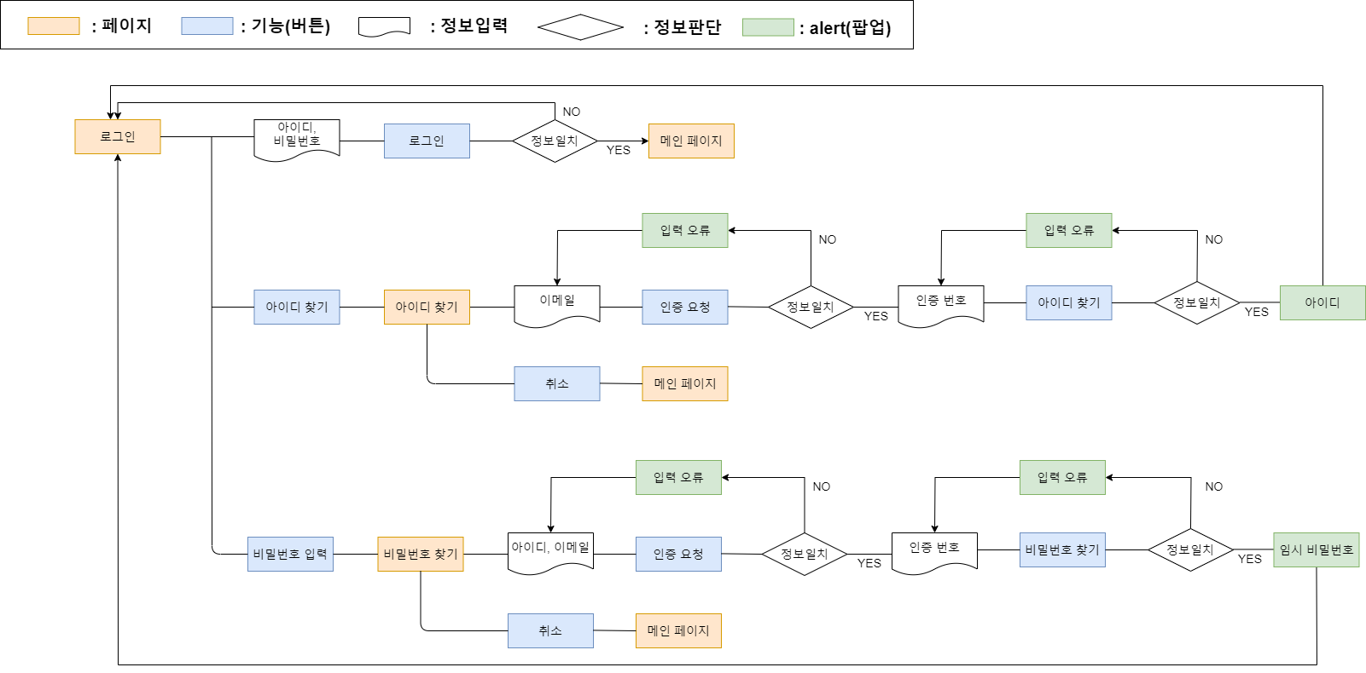
로그인

Slide 4
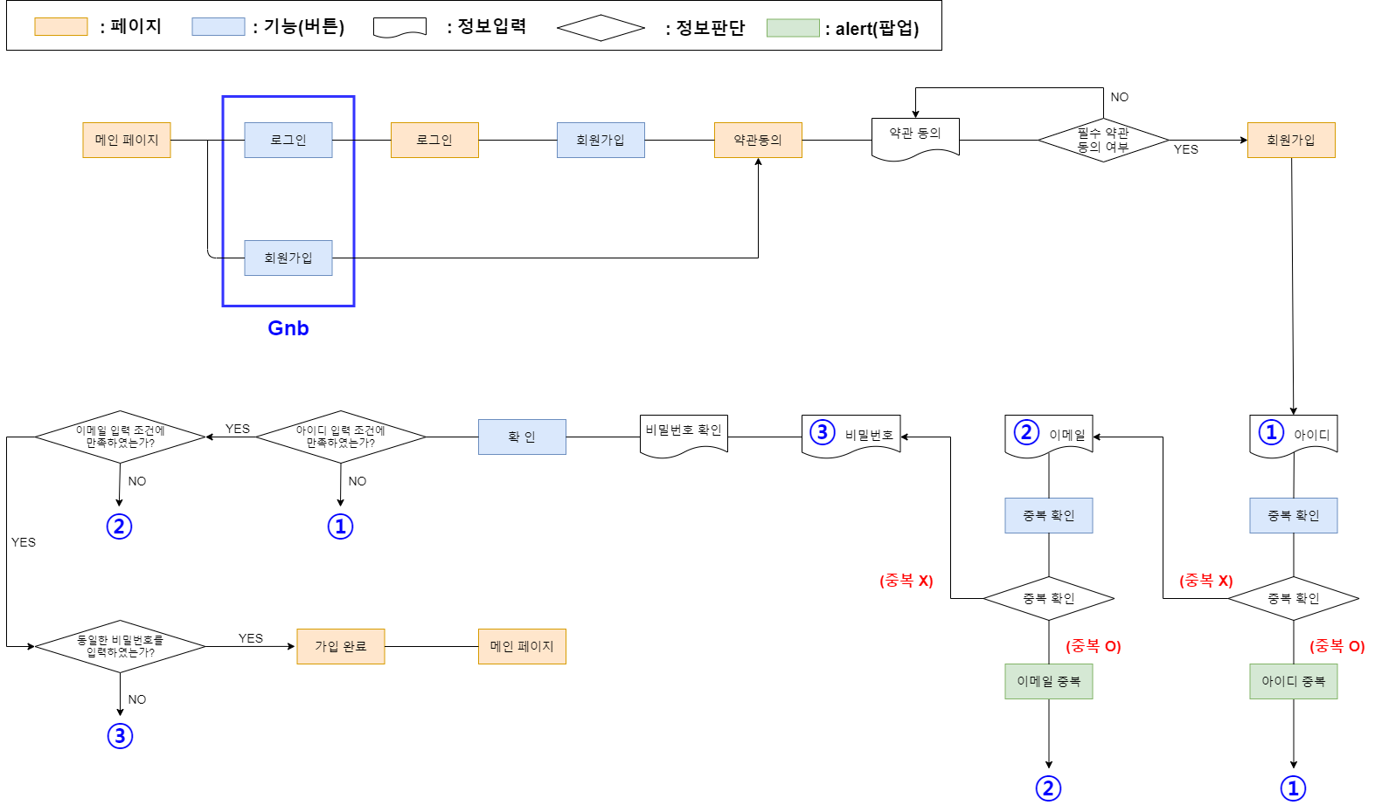
회원가입

Slide 5
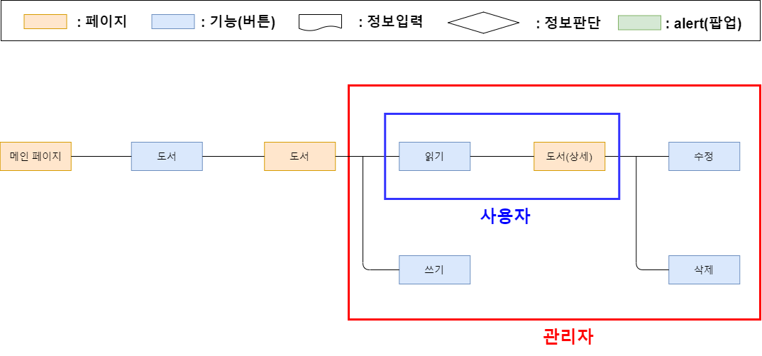
도서

Slide 6
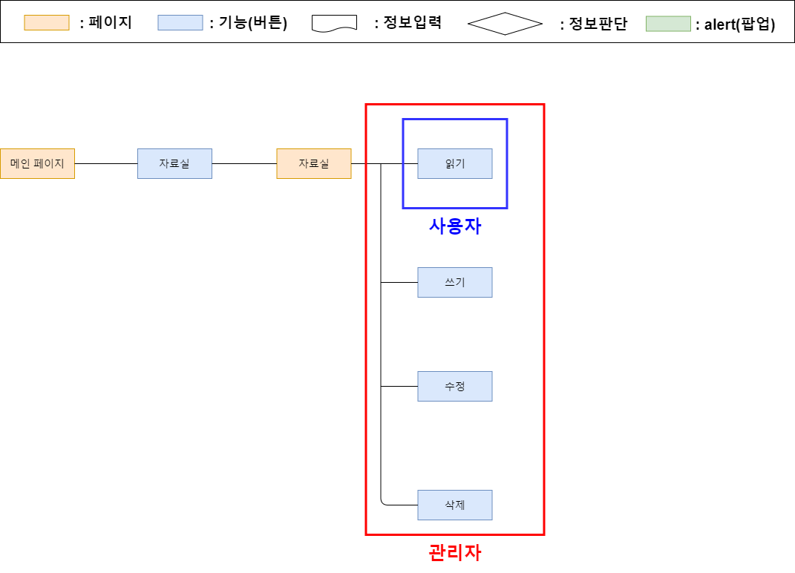
자료실

Slide 7
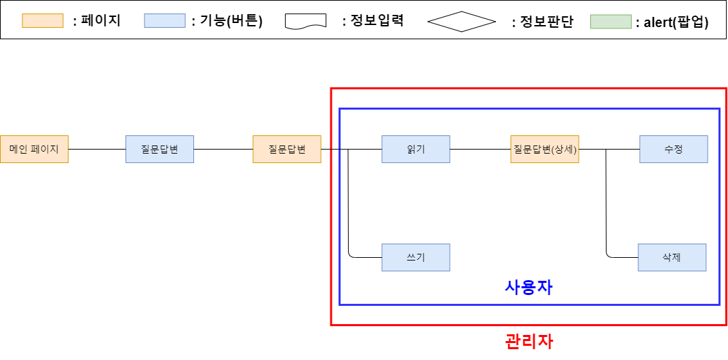
질문답변

Slide 8
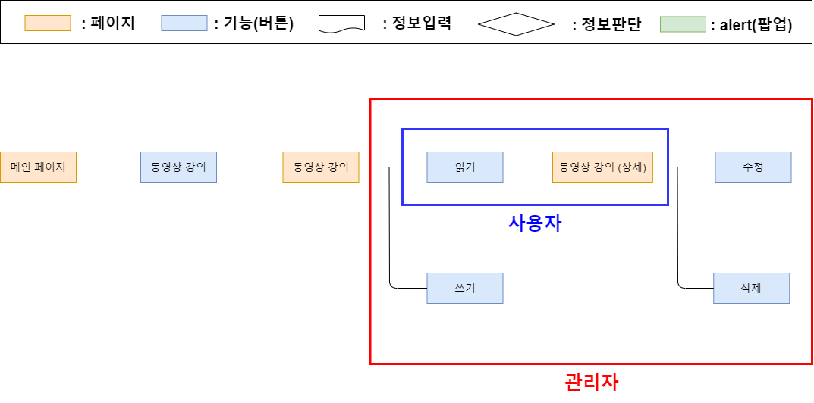
동영상 강의

Slide 9
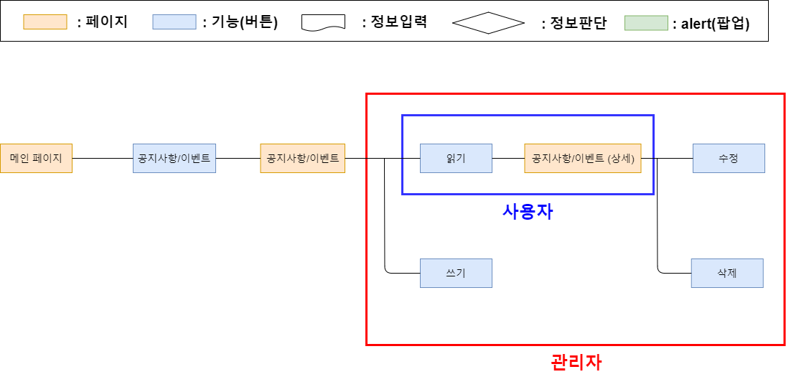
공지사항/이벤트

